Slide 1
B4. Arvioinnin periaatteet suomalaisessa varhaiskasvatuksessa – Mitä me itseasiassa arvioimme? AU111, 1. krs. A-rakennus.
KM Thomas Nukarinen, varhaiskasvatuksen vastaava Liperi.

Slide 2
Arviointi- mitä ja miksi?
Varhaiskasvatuslaki 9 b §(8.5.2015/580):
Laki Kansallisesta koulutuksen arviointikeskuksesta 1-2 §(1295/2013)
Varhaiskasvatuksen arvioinnin tarkoituksena on turvata varhaiskasvatuslain tarkoituksen toteuttamista ja tukea varhaiskasvatuksen kehittämistä ja edistää lapsen hyvinvoinnin, kehityksen ja oppimisen edellytyksiä.
Järjestäjän tulee arvioida antamaansa varhaiskasvatusta sekä osallistua ulkopuoliseen toimintansa arviointiin. Keskeiset tulokset tulee julkistaa.
Oltava oma-aloitteista, suunnitelmallista ja säännöllistä (varhaiskasvatussuunnitelman perusteet 2016)
Notes:
Itsearviointi? Mitä se on?

Slide 3
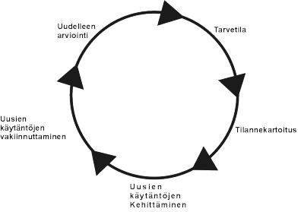
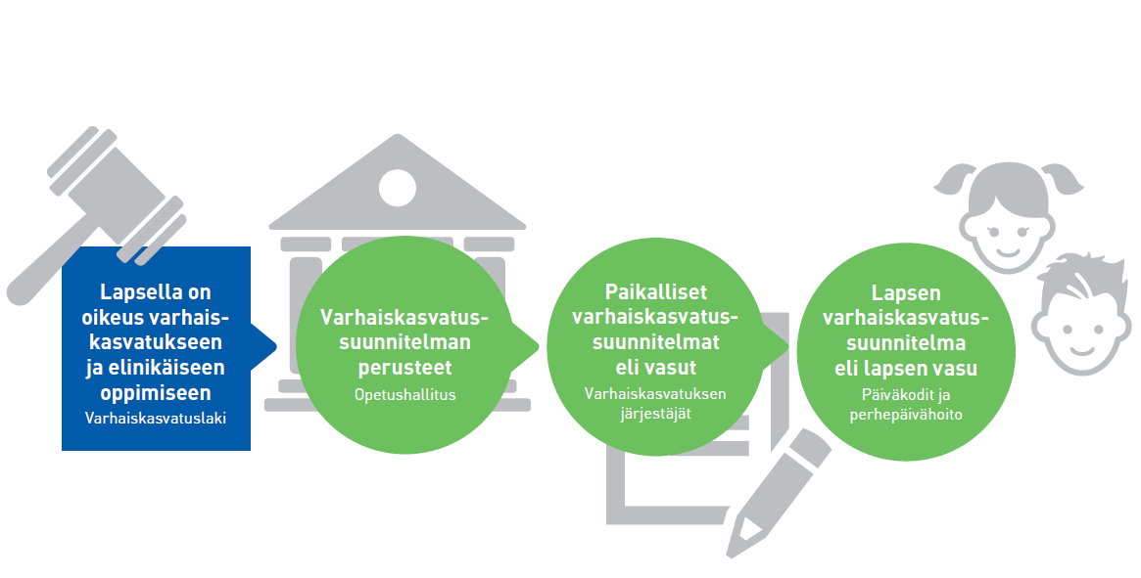
Mistä en tule kertomaan
Varhaiskasvatuksen laadun neljä
näkökulmaa (Katz 1993)
CAF(Common Assessment Framework)
on EU-jäsenmaiden yhteistyönä kehitetty
julkisen sektorin organisaatioiden
laadunarviointimalli.
VK LAATU
ASIANTUNTIJAT
HENKILÖSTÖ
LAPSI
HUOLTAJAT
Ekspansiivisen oppimisen malli Engeströmin (1987) mukaan
https://www.oph.fi/koulutus_ja_tutkinnot/varhaiskasvatus/uudet_vasut

Slide 4
…Koska on omia ”himmeleitä”
Laadunarviointityö on kansallisesti vielä hyvin hajalla. On olemassa hyviä ja vähemmän hyviä käytäntöjä.
Iso kysymys miten tätä johdetaan? Onko meillä osaamista?
→ Kansallinen, paikallinen ja pedagoginen taso

Slide 5
Mitä tavoittelemme tänään?
Suuntaamme katseen paikalliselle tasolle (yksikkö)
Tavoitteena saavuttaa henkilökohtaisempi kokemus arvioinnista→ pedagogiikan johtamiseen tarvitaan oikeaa tietoa! ..onko minulla sitä?
Arviointi ei ole vaikea selkoista (Luostarinen &
Peltomaa 2016) …vai onko?
Saadaan tulevaisuuden näkökulmia
Oivalletaan yhdessä

Slide 6
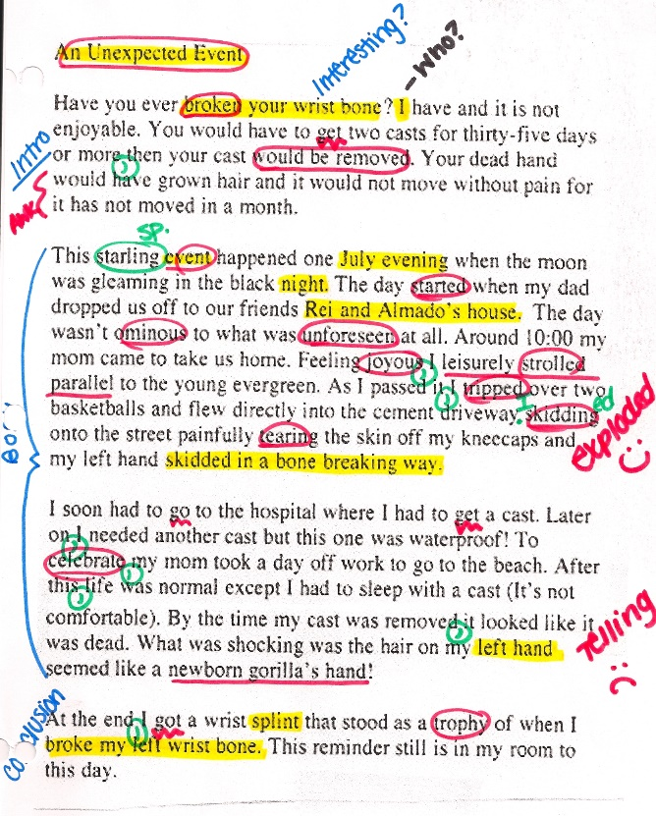
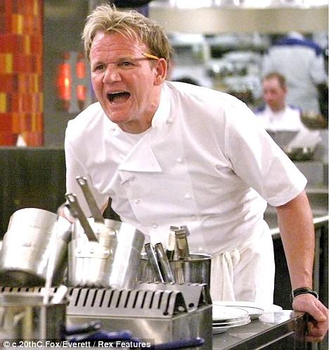
Arviointi -ilmiö
Google kuvapankki
Notes:
Kehittävä sanan liittäminen on hankalaa?? Miksi?

Slide 7
Miksi emme arvioi lasta?
Arviointi. Asian, ilmiön tai toimenpiteen arvon määrittäminen. Arviointi (evaluation) on prosessi tai sellaisen prosessin tulos, jossa jollekin annetaan arvo. (Scriven 1991.)
Varhaiskasvatussuunnitelman perusteet on laadun viitekehys, johon arviointi pohjaa

Slide 8
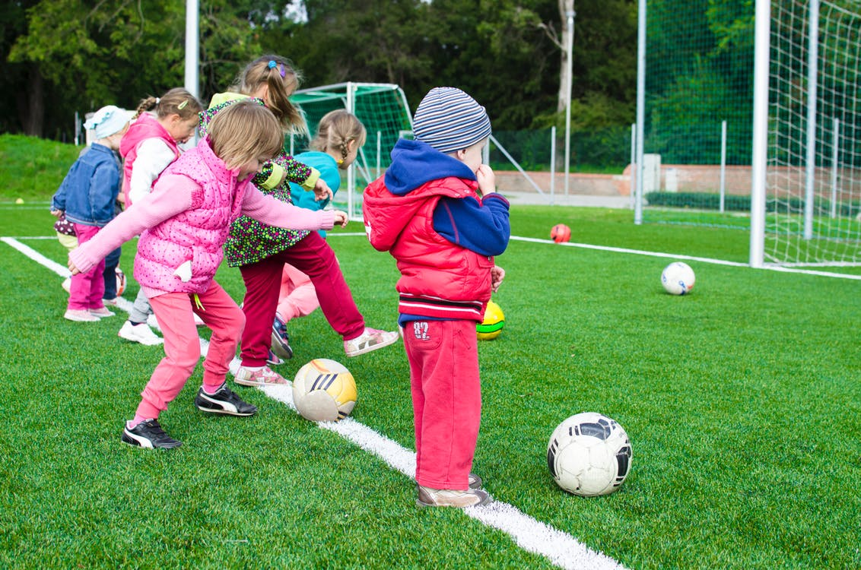
Mitä on laadukas varhaiskasvatus?
Laatu koostuu rakenne- JA prosessitekijöistä
Opi löytämään vasusta indikaattorit ja rakentamaan niille laatukriteerit. Älä anna mielikuvien ohjata ajattelua!
Kuvat Pexels

Slide 9
DATA
Yksiköissä on paljon tietoa
Tieto on usein jäsentymätöntä
Usein tieto suodattuu → ei ole autenttista
Kaikenlaista tietoa tarvitaan
Miten tieto auttaa johtamistasi?
Kuvat Pexels

Slide 10
Kurkkaus tulevaisuuteen
Voisiko laadunhallintatyössä hyödyntää teknologiaa?
Varhaiskasvatus on erilaisten todellisuuksien kerrostuma.
Miten saamme ne näkyviksi?
Kuvat Pexels
Notes:
Kaverisuhteet! Leikki

Slide 11
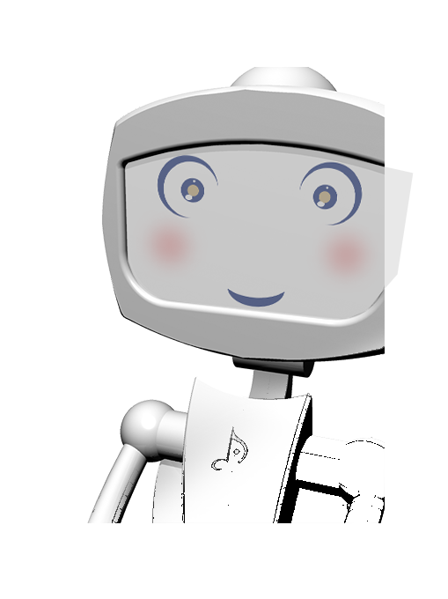
PROJEKTI ”TAIKA ROBOTTI”
Varhaiskasvatukseen

Slide 12
Uutta Suomesta suomalaisella osaamisella!
Ääniavara Oy kehittää uutta palvelurobottia päiväkotiin tueksi ja motivoijaksi varhaiskasvatukseen – pohjautuu ratkaisukeskeiseen näkökulmaan ja muksuoppiin
Tuote ja sisältö on ensimmäinen suomalainen päiväkoteihin kehitetty konseptiin pohjautuva kokonaisuus!
Tavoitteena on…
tutkia ratkaisukeskeistä kommunikaatiota ja ratkaisukeskeisiä interventioita lapsen kanssa tarinoiden, musiikin ja keskustelujen avulla
pyrkiä vaikuttamaan lapsen minä - käsitykseen sekä tekemään taitoja näkyviksi hauskalla ja lasta motivoivalla tavalla ja dialogilla
vahvistaa vastavuoroista kommunikaatiota
kehittää itsetuntemusta ja olla toiminnan ohjauksen tukemisen väline
kerätä kasvattajalle ja vanhemmalle tietoa lapsen vuorovaikutustaidoista
Notes:
Yhteistyössä UEF ja Liperin vk

Slide 13
Taika
Robotti ei luonnollisestikaan korvaa ihmiskontaktia, mutta sen avulla saadaan kerättyä jatkuvasti tietoa lasten välisestä vuorovaikutuksesta (kenen kanssa haluaisit leikkiä vs kenen kanssa leikit) ja taitojen kehittymisestä. Robotti myös vahvistaa vastavuoroista ratkaisukeskeistä kommunikaatiota ja sen avulla lapsi pystyy oivaltamaan asioita itsestään. (wau hienoa! / Opit siis uuden taidon / kuka huomaa, että osaat toimia uudella tavalla? / mitä nalle siitä sanoisi? / kuka on auttanut sinua oppimaan tuon taidon? / etkö tiedä? / kuka voisi tietää? / Mitä kaikkea pystyt tekemään uudella taidollasi?).

Slide 14
Vuorovaikutus keskiössä
Keskustelun aikana Taika myös vahvistaa lapsen positiivista minäkuvaa. Minulla on hieno nimi, olen jo 5-vuotias, olen oppinut itse tämän taidon, Taika huomasi uuden taitoni jne. Keskustellessa myös kertyy arvokasta dataa lapsen kasvun, kehityksen ja oppimisen tueksi (Palander 2017)
Positiivisen ja vahvistavan dialogin rakentaminen on keskeisessä roolissa robotin ja lapsen välisessä vuorovaikutuksessa.
Tavoitteena siirtää näitä taitoja ja puhetta ryhmän väliseen vuorovaikutukseen.
Mikä osa tiedosta siirtyy johtamisen tueksi?
Notes:
Etiikka, Robotin ja lapsen välinen vuorovaikutus (vrt.unilelu) AIKUINEN SAA TIETÄÄ? LÄPINÄKYVÄÄ. TARKOITUKSENA ARVIOIDA VARHAISKASVATUSTOIMINTAA

Slide 15
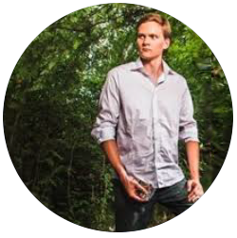
Robotin kehitysprojektista vastaavat:
Aki Hattunen
Projektipäällikkö ja tuotesuunnittelu
Teollinen muotoilija
Audiovisuaalisen viestinnän osaaja
Lasse Leppänen
Ohjelmointi ja elektroniikkavastaava
Filosofian tohtori, Fysiikka (Itä-Suomen Yliopisto)
Maija-Riitta Hirvonen
Tuotekehitys ja sisällön tuotantovastaava
Sisältömateriaalin suunnittelu ja kehitys
Koulutuksen organisointi ja toteutus

Slide 16
Rakenna oma (Lego)malli
Rakentakaa palikoista tulevaisuuden arviointimalli johtamisen näkökulmasta:
Osallisuus, vuorovaikutus, digitalisaatio, systemaattisuus, hauskuus..
Kirjaa fläppipaperille työsi helmet

Slide 17
Aikaa 30 min Kuvatkaa tuotokset
Kuva youtube JesseAndMike

Slide 18
Mitä jäi käteen?
Pajassa käsitellään arviointia ja laadunhallintaa. Miten arviointityötä tulee johtaa, että siitä saadaan systemaattista, pedagogista toimintaa kehittävää -hauskuutta ja innostusta unohtamatta.
Johdetaan oikealla tiedolla!

